Slide 1
Μία φορά hacker, για πάντα hacker!
Πραγματικό περιστατικό O2-B-8-gr

Slide 2
Σχετικά με το κείμενο αυτό
Το κείμενο αυτό βασίζεται σε πραγματικό περιστατικό και αναδεικνύει την σπουδαιότητα της αξίας της ακαδημαϊκής ακεραιότητας στον επαγγελματικό χώρο.
Δημιουργήθηκε ως μέρος της συλλογής εργαλείων για τη δια-θεματική συνεργασία αναφορικά με την ακαδημαϊκή ακεραιότητα στο πλαίσιο του παρόντος Erasmus+ έργου.
Η Μελέτη Περίπτωσης μπορεί να χρησιμοποιηθεί άμεσα, καθώς συνοδεύεται από διδακτικές σημειώσεις και εναρκτήριες ερωτήσεις που αποτελούν έναυσμα για διάλογο ή/και άλλες δραστηριότητες για το κοινό.
Μπορείτε να βρείτε και άλλες Μελέτες Περιπτώσεων στη Βάση Δεδομένων Εκπαιδευτικού Υλικού του ΕΝΑΙ.

Slide 3
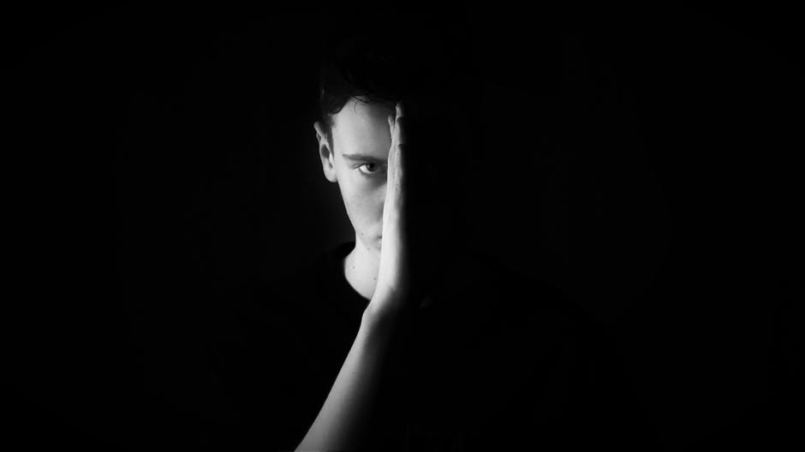
Ο Ανδρέας ήταν ένα ευφυέστατο, ντροπαλό παιδί με έντονο ενδιαφέρον για την πληροφορική. Στο σχολείο, έπεσε θύμα εκφοβισμού από τους συμμαθητές που το θεωρούσαν σπασίκλα. Παρά ταύτα, ή ίσως εξαιτίας αυτών, ανέπτυξε μια ισχυρή πεποίθηση ότι οι ικανότητές του στην πληροφορική θα του προσέφεραν μια καλύτερη ζωή από αυτή της οικογένειάς του.

Slide 4
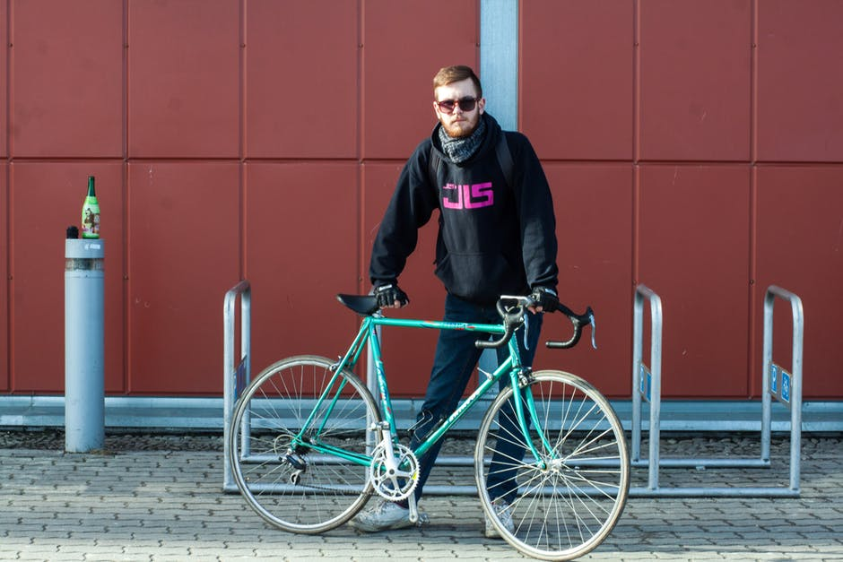
Ο Ανδρέας υπέβαλε αιτήσεις σε μία σειρά διεθνώς αναγνωρισμένων Πανεπιστημίων για πλήρη υποτροφία σπουδών. Επέλεξε αυτό που του προσέφερε την πιο υψηλή υποτροφία. Ως ανταπόδοση, έπρεπε να διατηρεί άριστη βαθμολογία και να εργάζεται ως βοηθός στο Κέντρο Υπολογιστών του Πανεπιστημίου.
Ο Ανδρέας διατήρησε εξαιρετική βαθμολογία. Τα έξοδα διαβίωσης ήταν υψηλά και η υποτροφία του κάλυπτε μόλις τα βασικά. Ένιωθε, λοιπόν, συνεχώς την έλλειψη αγαθών και για ακόμα μια φορά περιθωριοποιημένος.

Slide 5
Η εργασία του, αν και μερικής απασχόλησης, σταδιακά γινόταν όλο και πιο απαιτητική. Τις περισσότερες φορές, μπορούσε να αντιμετωπίσει τα θέματα από το γραφείο του. Μερικά προβλήματα, όμως, απαιτούσαν επί τόπου επίσκεψη.
Αξιοσημείωτη ήταν η επίσκεψή του στο γραφείο του Γενικού Διαχειριστή του Moodle του Πανεπιστημίου. Ο Ανδρέας πρόσεξε ότι ο Διαχειριστής είχε υπερβεί βασικές οδηγίες ασφαλείας και είχε σημειώσει τον κωδικό του λογαριασμού του σε ένα σημειωματάριο δίπλα στον υπολογιστή του
Ο Ανδρέας αποστήθισε τον κωδικό του λογαριασμού, όσο έκανε τη δουλειά του.

Slide 6
Ο Ανδρέας είχε τα διαπιστευτήρια του Διαχειριστή του Moodle και αυτό του κίνησε την περιέργεια. Στο Πανεπιστήμιό του το Moodle χρησιμοποιήθηκε ως πλατφόρμα για όλα τα μαθήματα. Όταν, λοιπόν, συνδέθηκε με τα διαπιστευτήρια του Διαχειριστή, συνειδητοποίησε ότι ήταν λογαριασμός υπέρ-χρήστη και του παρείχε δικαίωμα στα ακόλουθα:
Να αλλάζει τις προθεσμίες παράδοσης των κατ’ οίκον εργασιών.
Να έχει πρόσβαση σε αρχεία που δεν έβλεπαν οι φοιτητές (π.χ. κουίζ, τεστ, λύσεις των τεστ κτλ).
Να αλλάζει τους βαθμούς στις υποβληθείσες εργασίες κλπ.
Αμέσως, κατάλαβε ότι αυτή η πρόσβαση θα τον βοηθούσε να κερδίσει και χρήματα και αναγνώριση από τους συμφοιτητές του.

Slide 7
Ξεκίνησε με το να αλλάζει την ημερομηνία υποβολής των εργασιών πέραν εκείνης που όριζαν οι καθηγητές. Και το έκανε αυτό χωρίς να γίνεται αντιληπτό από κανένα.
Ουσιαστικά, έδινε στους φοιτητές παρατάσεις σαν να ήταν ο καθηγητής του μαθήματος. Πέρα από την αίσθηση υπεροχής που ένιωθε, δεχόταν και μια μικρή αμοιβή για κάθε τέτοια διευκόλυνση.

Slide 8
Το επόμενο βήμα ήταν να «διαθέτει» ερωτήσεις και απαντήσεις που ήταν πιθανό να εμφανιστούν σε φοιτητικές εξετάσεις.
Αν και μπορούσε να αλλάξει βαθμολογίες μαθημάτων για οποιονδήποτε φοιτητή, κράτησε το προνόμιο αυτό μόνον για τον εαυτό του, και μόνον για εκείνα τα μαθήματα στα οποία πίστευε ότι αδικήθηκε.
Τα ρίσκα ήταν υψηλά, αλλά ήταν εξαιρετικά προσεκτικός. Άλλαζε βαθμούς κατά την διάρκεια εορτών ή μερικές μέρες πριν τις εξετάσεις του Πανεπιστημίου. Σε εκείνες τις μέρες, δηλαδή, που ήταν εξαιρετικά απίθανο να εντοπιστούν οι αλλαγές. Πραγματικά, τίποτα δεν έγινε αντιληπτό.

Slide 9
Με την έξτρα ώθηση στους βαθμούς του, έλαβε το πτυχίο του με την ανώτατη δυνατή διάκριση.
Επιπλέον, ο Ανδρέας ανέπτυξε μια άνευ προηγουμένου δημοφιλία μεταξύ των συμφοιτητών του. Τα χρήματα που αποκόμισε τον βοήθησαν να ξεπεράσει τις οικονομικές του δυσκολίες.
Με εφόδια το πτυχίο του από ένα τόσο γνωστό Πανεπιστήμιο, την εξαιρετική του επίδοση του και την προϋπηρεσία του στο Πανεπιστημιακό Κέντρο Υπολογιστών, κατάφερε να εξασφαλίσει θέση Προγραμματιστή Συστημάτων στη μεγαλύτερη Τράπεζα στην πατρίδα του.

Slide 10
Ο Ανδρέας ξεκίνησε να εργάζεται στο Τμήμα Πληροφορικής της Τράπεζας ως Υπεύθυνος Ασφαλείας. Του άρεσε πολύ η εργασία του. Απολάμβανε ιδιαίτερα τα σεμινάρια που έπρεπε να παρακολουθεί στην νέα του θέση.
Σύντομα, εξοικειώθηκε πλήρως με τους μηχανισμούς ασφαλείας της Τράπεζας. Ειδικότερα, εντόπισε τις ειδικές πρόνοιες για την ανίχνευση απάτης.
Πίστευε ότι οποιαδήποτε αποκλίνουσα συμπεριφορά του παρελθόντος του δεν είχε καμία θέση με τα τωρινά του καθήκοντα. Δεν ήθελε να θέσει την καριέρα του σε κίνδυνο με κανένα τρόπο.

Slide 11
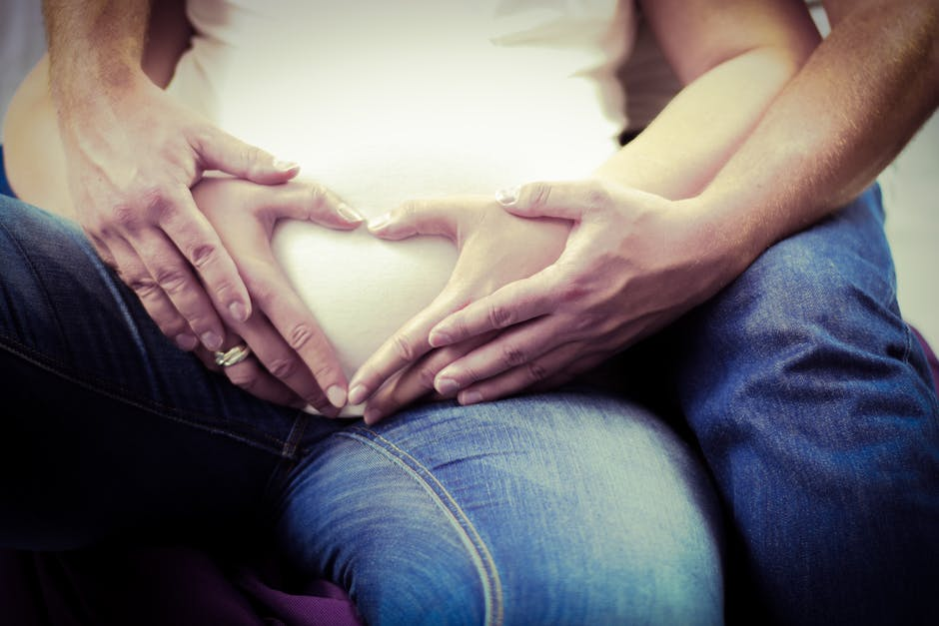
Στην ετήσια γιορτή της Τράπεζας συνάντησε τη Μαρία: συνάδελφο από το Τμήμα Ιδιωτικών Επενδύσεων. Ερωτεύτηκαν ακαριαία.
Έχοντας παρόμοιες προτεραιότητες στη ζωή, παντρεύτηκαν και μέσα σε λίγους μήνες περίμεναν το πρώτο τους παιδί.
Ο Ανδρέας άφησε το παρελθόν πίσω του και ένιωθε απόλυτα ικανοποιημένος.

Slide 12
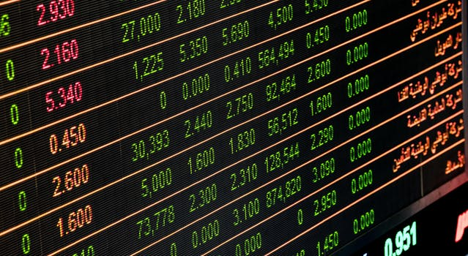
Η ζωή φαινόταν τέλεια για λίγο. Αλλά το 2009, η οικονομική κρίση χτύπησε τη χώρα.
Πολλοί (συμπεριλαμβανομένου του Ανδρέα και της Mαρίας) υπέστησαν σοβαρές μειώσεις των μισθών τους.
Ο Ανδρέας ένιωσε για άλλη μια φορά ότι ήταν υπεράνω και τα μέτρα λιτότητας δεν θα έπρεπε να ισχύουν για αυτόν.

Slide 13
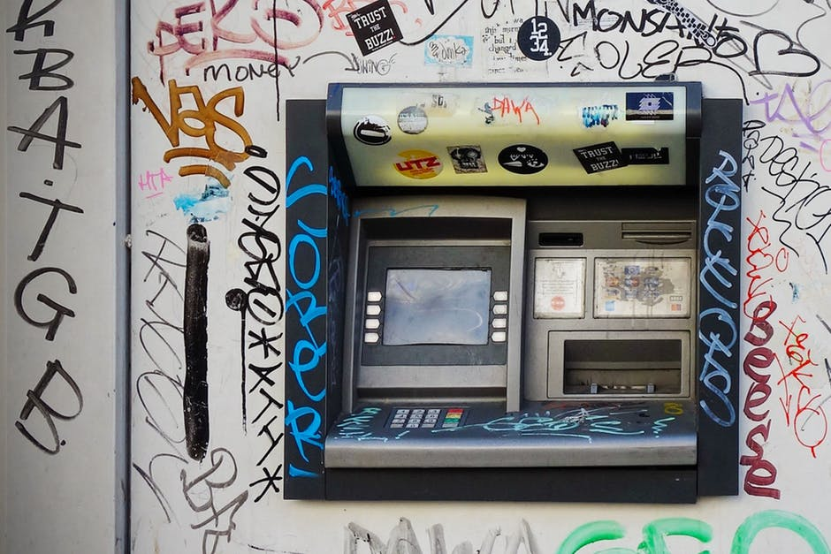
Το 2013, η κρίση κλιμακώθηκε και επιβλήθηκαν περιορισμοί στην κίνηση κεφαλαίων. Οι καταθέτες μπορούσαν να αποσύρουν έως και 100 ευρώ, καθημερινά.
Οι μεγαλο-καταθέτες έψαχναν τρόπους να μεταφέρουν μεγάλα ποσά του στο εξωτερικό.
Με τα επίσημα κανάλια για μεταφορές κεφαλαίων μπλοκαρισμένα, ο Ανδρέας εντόπισε μια μοναδική ευκαιρία. Μπορούσε να επιτρέψει στους μεγαλο-καταθέτες να μεταφέρουν κεφάλαια στο εξωτερικό, για να αποφύγουν το «Κούρεμα Κεφαλαίων".

Slide 14
Κανείς - εκτός από τον ίδιο – δεν μπορεί να πει με βεβαιότητα πόσο πληρώθηκε για κάθε μεταφορά που ολοκληρώθηκε.
Φημολογείται ότι απαίτησε και έλαβε εξαιρετικά υψηλές αμοιβές για κάθε μεταφορά κεφαλαίων στο εξωτερικό.
Λέγεται ότι συγκέντρωσε πάνω από 5 εκατομμύρια ευρώ μέσα σε μερικές εβδομάδες.

Slide 15
Ο Ανδρέας, έχοντας αποκτήσει υπερβολική αυτοπεποίθηση για το «επίτευγμά» του, επεδείκνυε τον πλούτο του. Κατά τη διάρκεια της κρίσης, οι εξωφρενικές αγορές του είχαν μεγάλο αντίκτυπο.
Οι εργοδότες του ξεκίνησαν Εξεταστική Επιτροπή. Με πρόφαση τη αργοπορημένη διεκπεραίωση ανατεθείσας εργασίας, απολύθηκε. Η γυναίκα του θεωρήθηκε πλεονάζον προσωπικό και της πρόσφεραν πακέτο εξόδου.
Ήταν ευρέως αντιληπτό ότι όλα αυτά ήταν απλές προφάσεις μια και η φημολογούμενη παρατυπία δεν μπορούσε να τεκμηριωθεί επαρκώς. Για άλλη μια φορά ο Ανδρέας και η οικογένειά του ήταν περιθωριοποιημένοι.

Slide 16
Επίλογος
Η απώλεια των εργασιών τους σε συνδυασμό με το γεγονός ότι ο Ανδρέας και η Μαρία δεν μπορούσαν να βρουν νέες εργασίες σε μια χώρα που μαστιζόταν από την οικονομική κρίση τους οδήγησε να μετακομίσουν αλλού.
Για μια φορά ακόμα, ένιωσαν το υποβιβασμό από επιτυχημένοι επαγγελματίες σε μετανάστες (πλούσιοι μεν – περιθωριοποιημένοι, δε).
Συνειδητοποίησαν ότι η μακροχρόνια επαγγελματική επιτυχία είναι άμεσα συνδεδεμένη με καλές εργασιακές πρακτικές και ψηλά ηθικά πρότυπα.

Slide 17
Συζήτηση

Slide 18
Ερωτήσεις - Δραστηριότητες
Προσδιορίστε τις οδηγίες ασφαλείας σχετικά με την χρήση των κωδικών πρόσβασης στο Πανεπιστήμιό σας.
Πώς αξιολογείτε την ψευδο-ακεραιότητα του Ανδρέα σε σχέση με την επιλεκτική αλλαγή της βαθμολογίας του μόνο σε εκείνα τα μαθήματα όπου ένιωθε ότι δεν είχε βαθμολογηθεί με δίκαιο τρόπο;
Συζητήστε στην τάξη τα προληπτικά μέτρα που πρέπει να λαμβάνονται στο χώρο εργασίας, για να εξασφαλίσουν ασφάλεια.
Τί είδους ακαδημαϊκό ατόπημα μπορεί κάποιος να αποδώσει στον Ανδρέα?
Πιστεύετε ότι ο Ανδρέας ενήργησε ανήθικα όταν βοήθησε τους πελάτες της Τράπεζας να σώσουν τα χρήματα τους? Παρακαλώ, εξηγήστε.

Slide 19
Διασύνδεση με την πραγματικότητα
Η Μελέτη Περίπτωσης βασίστηκε σε εσωτερική πληροφόρηση σε σχέση με ένα Μηχανικό Λογισμικού που υπηρετούσε σε χρηματοοικονομικό ίδρυμα κατά τη διάρκεια της οικονομικής κρίσης της Κύπρου το 2013.
Η περίπτωση δεν έλαβε δημοσιότητα.
Notes:
Optional part

Slide 20
Μήνυμα της ιστορίας
Η ανήθικη συμπεριφορά κατά τη διάρκεια των σπουδών μπορεί να οδηγήσει σε αντίστοιχη συμπεριφορά στην επαγγελματική ζωή, συχνά με πολύ πιο σοβαρές επιπτώσεις.
Η ηθική και η ακεραιότητα πρέπει να ενδυναμώνονται από την αρχή της ακαδημαϊκής πορείας.

Slide 21
Αναγνώριση – πηγή εικόνων
Όλες οι φωτογραφίες που χρησιμοποιήθηκαν είναι αποκλειστικά ενδεικτικές, και έχουν σωθεί online από μία τράπεζα εικόνων και τα εικονιζόμενα άτομα δεν έχουν καμία σχέση με την παρουσιαζόμενη ιστορία.
Συγγραφέας: Pexels
Αδειοδότηση απο https://www.pexels.com/photo-license/
Πηγή: https://www.pexels.com

Slide 22
Αναγνώριση – ιστορία
Το περιστατικό με τον απρόσεκτο διαχειριστή Moodle συνέβη σε Πανεπιστήμιο.
Ο φοιτητής που τροποποιούσε μαθήματα e-learning παραπέμφθηκε σε Πειθαρχική Επιτροπή.
Στελέχη τραπεζών ερευνήθηκαν σε σχέση με παράτυπη μεταφορά κεφαλαίων στο εξωτερικό κατά τη διάρκεια περιορισμού κίνησης κεφαλαίων.
Δεν αφορούν όλα τα προαναφερθέντα το ίδιο πρόσωπο.

Slide 23
Υπεύθυνοι Συγγραφείς
Αγγελική Κοκκινάκη (kokkinaki.a@unic.ac.cy)
Στέλλα Κλεάνθους ( kleanthous.s@unic.ac.cy )
Με την συμβολή της Δρ. Ιφιγένειας Γεωργίου
( georgiou.i@unic.ac.cy )
2018

Slide 24
Πληροφορίες Άδειας
Τίτλος της εργασίας: “Μια φορά hacker, για πάντα hacker” Για το : Αγγελική Κοκκινάκη, Στέλλα Κλεάνθους (www.academicintegrity.eu)
Αδειοδότηση υπό: creativecommons.org/licenses/by/4.0
Το ακόλουθο κείμενο:
“Μια φορά hacker, για πάντα hacker” υπο του Αγγελική Κοκκινάκη, Στέλλα Κλεάνθους είναι αδειοδοτημένο υπο της Creative Commons Attribution 4.0 International License.

